Slide 1
Programování
Funkce a jejich atributy, přetížení funkcí

Slide 2
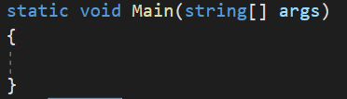
Hlavní funkce programu - opakování
Hlavní Main funkce
Prvně spouštěná funkce při zapnutí aplikace
Vlastní kód a volání dalších funkcí píšeme do složených závorek
Vstupní argumenty hlavní funkce, které se vkládají jako parametry při spuštění – pole řetězců
Podle argumentů hlavní funkce můžeme odlišit chování aplikace

Slide 3
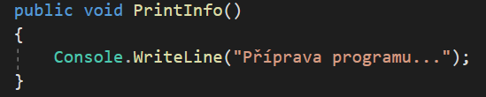


Metoda / funkce
= blok kódu, který vykonává určitou úlohu
Před samotným voláním libovolné funkce je nutná její deklarace
Deklarovanou funkci již můžeme volat

Slide 4
Deklarace funkce - viditelnost
Jako první uvádíme viditelnost funkce v našem programu
Public – k funkci lze přistupovat z jakéhokoliv místa
Private – k funkci lze přistupovat pouze ze stejné třídy nebo struktury
Protected – k funkci lze přistupovat pouze ve stejné třídě nebo ve třídě odvozené z původní třídy
Internal
Protected internal
Private protected
Stejné parametry viditelnosti můžeme využít i u vlastností tříd

Slide 5

Deklarace funkce – návratový typ
Jako druhý údaj uvádíme návratový datový typ
Návratový typ může být jakýkoliv jednoduchý datový typ
Int, double, bool, string, …
Rovněž lze vracet i složené konstrukce
Pole, seznamy, objekty, …
Pokud nám má funkce něco vracet, musí se v ní objevit klíčové slovo return
V případě, že funkce nic nevrací, uvádíme jako návratový ty void

Slide 6
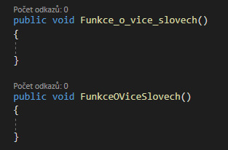
Deklarace funkce – název funkce
Třetí povinnou položkou u deklarace uvádíme název funkce
Stejné podmínky jako pro deklaraci proměnné
Bez diakritiky
Nesmí začínat číslem
Nesmí obsahovat mezery
Víceslovné názvy oddělujeme podtržítkem nebo velkým písmenem na počátku slova
Oproti proměnné funkce začínají velkým písmenem

Slide 7


Deklarace funkce – vstupní proměnné
Vstupní proměnné funkce nám slouží jako vstupy do funkce
Na základě vstupních proměnných můžeme ovlivnit celé chování funkce
Vstupní proměnné uvádíme jako seznam oddělený čárkami
Datový typ + název proměnné, pod kterým ji budeme používat v těle funkce
Při volání funkce, která očekává vstupní proměnné musíme dodržet
Počet proměnných
Jejich datový typ
Správné pořadí

Slide 8
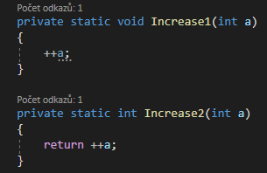
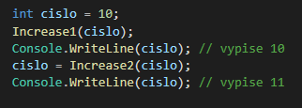
Přenesení hodnoty vstupních proměnných do hlavního těla programu
Proměnné, které používáme uvnitř těla funkce nejsou dosažitelné mimo tělo funkce!
Pokud uvnitř těla funkce změníme hodnotu vstupní proměnné a nevrátíme do hlavního vláknu programu tuto změnu proměnná se nám nezmění!

Slide 9
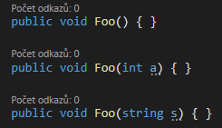
Přetížení funkcí
U proměnných platí, že nelze opakovat proměnné se stejným jménem
U funkcí lze opakovaně vytvářet funkce se stejným názvem, ale pouze pokud platí jedna z možností:
Různý počet vstupních proměnných
Stejný počet vstupních proměnných, ale vstupní proměnné mají jiný datový typ
Přetížením můžeme získat větší variabilitu kódu

Slide 10
Vytváření vlastních funkcí - procvičení
Funkce, která přijímá jako vstupní parametry dvě čísla a vrací jejich součet
Funkce, která rozhodne, zda celé číslo, které obdrží je dělitelné 6
Funkce, která přijme jméno a věk hráče a vypíše na výstup hráčovu přezdívku, která bude ve tvaru Jméno_Věk
Funkce, která přijme na vstup pole celých čísel a celé číslo. Funkce nám vrátí pole čísel, kde každé číslo v poli je vynásobeno číslem, které funkce obdržela
Funkce, která načte celé číslo a řetězec. Funkce nám zadaný řetězec vypíše tolikrát, kolikrát jsme zadali. Pokud je vstupní číslo 0 nebo záporné, tak vypíšeme „neplatný vstup“
Funkce, která načte pole čísel a vrátí aritmetický průměr hodnot

